Slide 1


Занятие 14. Временные ряды
Колмагоров Евгений
ml.hse.dpo@yandex.ru
27 января 2025

Slide 2

План лекции
Виды временных рядов
Стационарность
Эконометрические модели
Адаптивные методы
Модели с трендом и сезонностью
Особенности обработки временных рядов

Slide 3
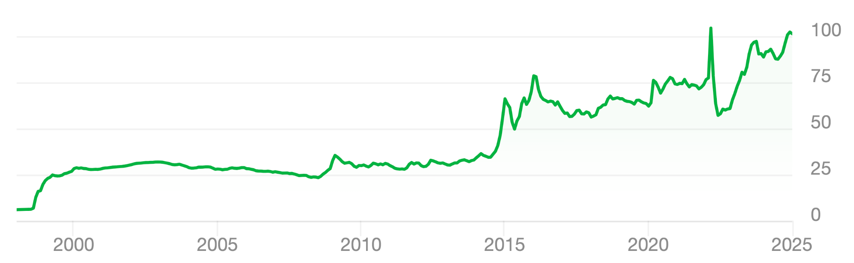
Понятие временного ряда
Временной ряд – это последовательность значений описывающих протекающий во времени процесс, измеренных в последовательные моменты времени, обычно через равные промежутки.

Slide 4

В каких задачах встречаются временные ряды
Задачи, связанные с обработкой и предсказаниями временных рядов широко встречаются в различных областях, но наиболее часто в экономических задачах:
Предсказание стоимости ценных бумаг
Курсов валют
Цен различных активов: недвижимости, нефти, металлов и тд.
Уровня ВВП
Спроса на товары и услуги
Прогнозирование погоды

Slide 5
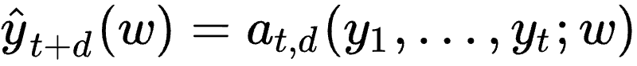
Задача прогнозирования временного ряда
y₀, y₁, …, y_{t}, … – временной ряд, y_{i} ∈ R
Задача: Построить функцию
d = 1, …, D, где D – горизонт прогнозирования
w – вектор параметров модели

Slide 6
Особенности временных рядов
в стандартных задачах машинного обучения предполагается, что наблюдения независимы и одинаково распределены
в задаче анализа временных рядов предполагаем, что ряд в прошлом содержит информацию о поведении ряда в будущем

Slide 7
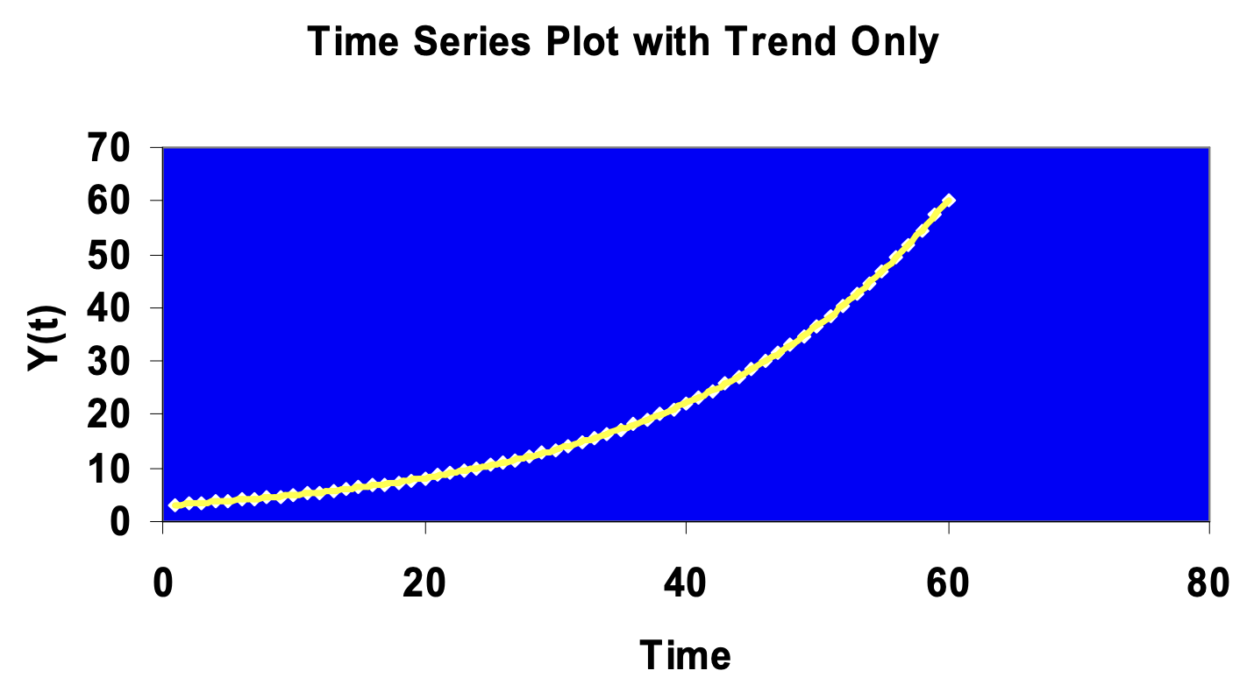
Компоненты временного ряда. Тренд
Тренд – плавное долгосрочное увеличение уровня ряда.
В данном случае ряд имеет тренд, так как значение Y монотонно возрастает

Slide 8
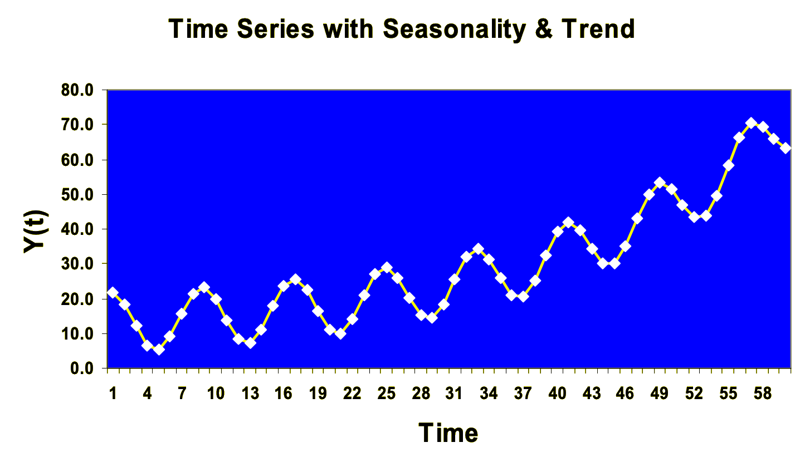
Компоненты временного ряда. Сезонность
Сезонность – циклическое изменение уровня ряда с постоянным периодом
Ряд имеет как тренд так и сезонную компоненту

Slide 9
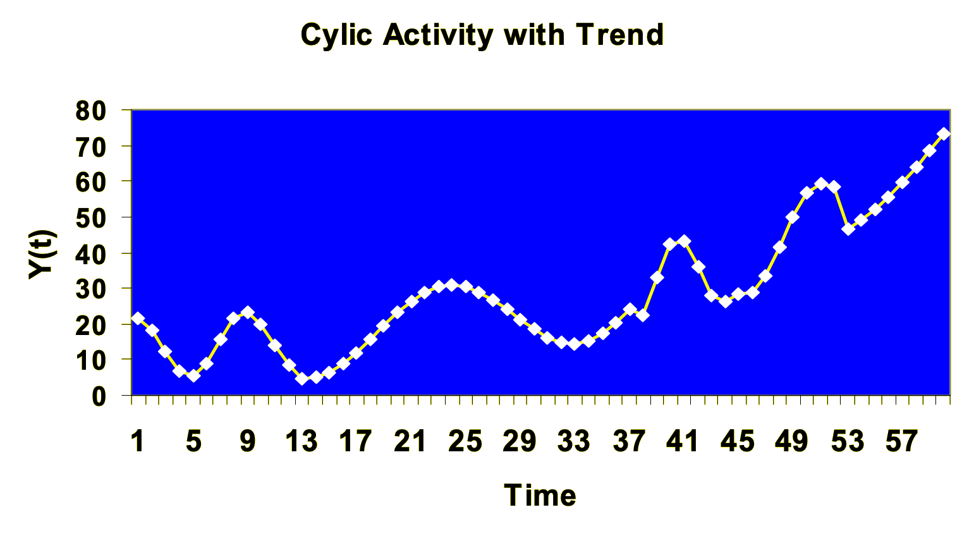
Компоненты временного ряда. Цикличность
Циклы – изменение уровня ряда с переменным периодом

Slide 10
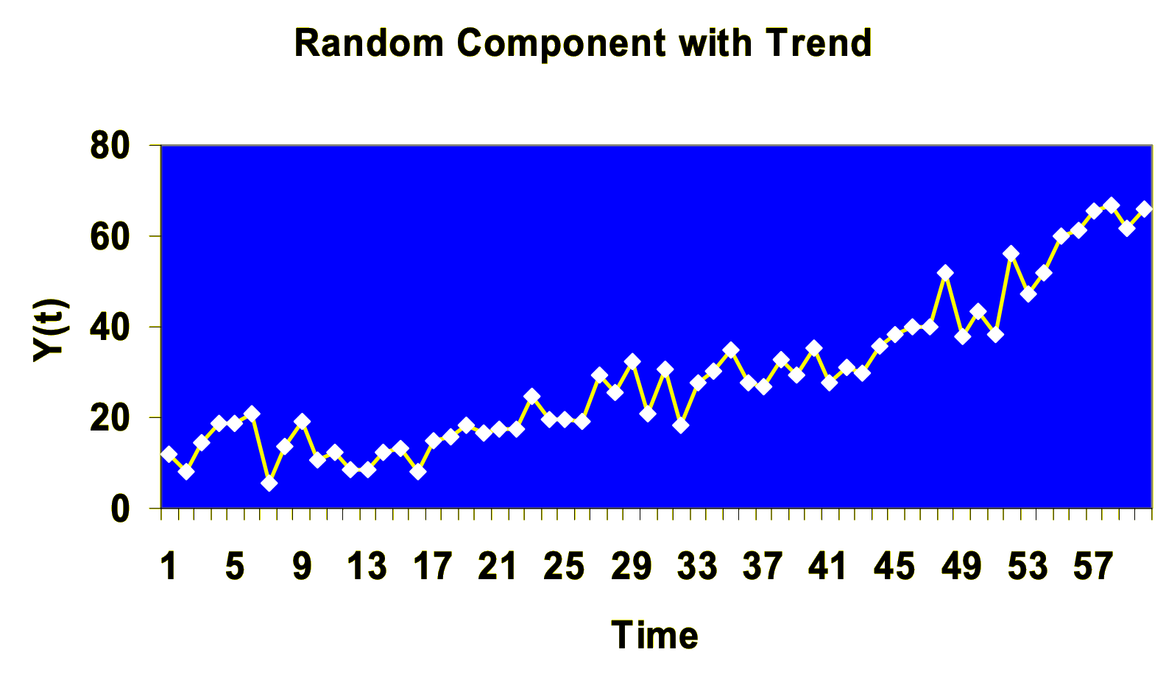
Компоненты временного ряда. Шум
Шум (ошибка) – непрогнозируемая случайная компонента ряда

Slide 11
Стационарность в узком смысле
Ряд y₁,..., y_{T} стационарен в узком смысле, если для любого s распределение y₁, …, y_{m} совпадает c распределением y_{s}, …, y_{m+s}. То есть свойства ряда не зависят от времени.

Slide 12
Стационарность в широком смысле
Ряд Y_{t} называется стационарным в широком смысле, если
E(Y_{t}) = μ при всех t
Var(Y_{t}) = σ при всех t
cov(Y_{t}, Y_{t+s}) = f(s) – зависит только от s, но не от t

Slide 13
Почему важна стационарность
По стационарному ряду просто построить прогноз, так как мы полагаем, что его будущие статистические характеристики не будут отличаться от наблюдаемых текущих
Если ряд имеет тренд или сезонность, то тогда ряд не стационарен, поэтому при прогнозировании стараются избавиться от этих двух компонент

Slide 14
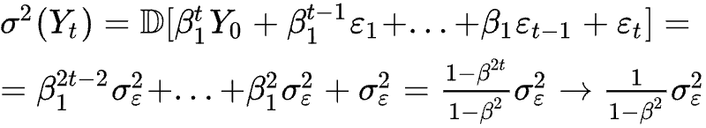
Пример. Проверка стационарности
Попробуем доказать, что ряд ниже стационарен

Slide 15
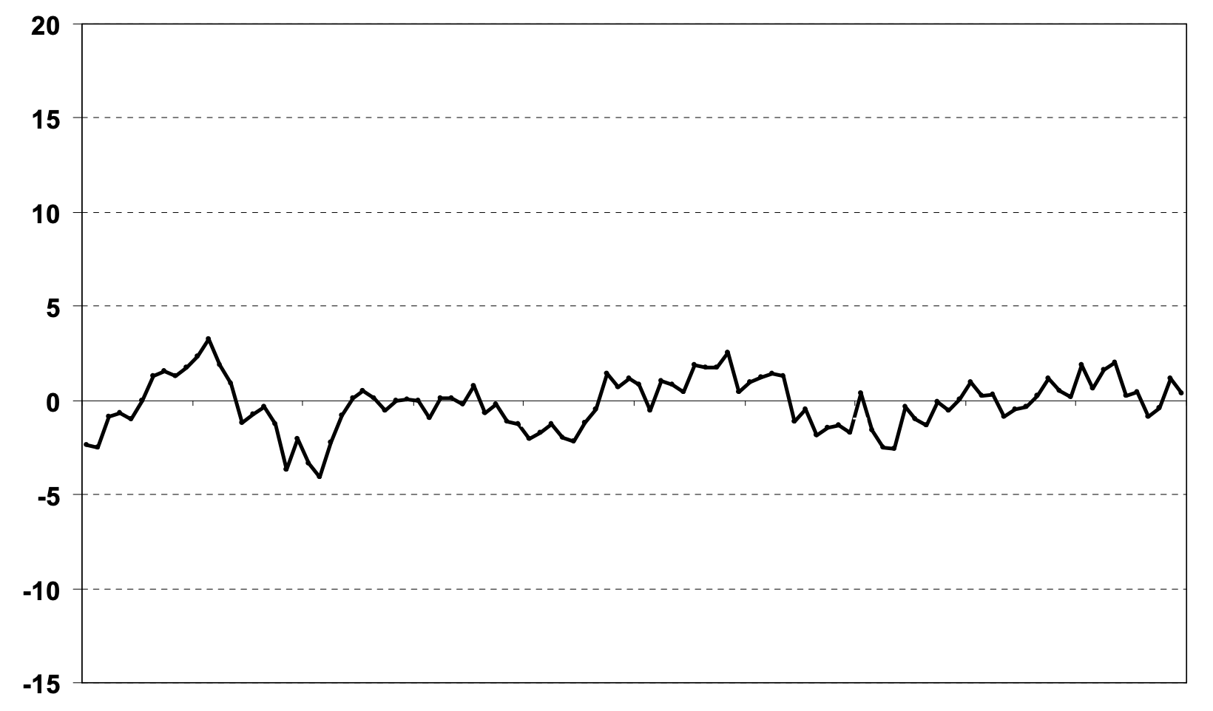
Пример стационарного ряда

Slide 16
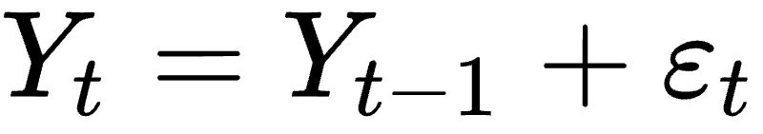
Единичный корень
Определение: Если ряд Y_{t} = β₁Y_{t-1} + ɛ имеет коэффициент β равный 1, то говорят, что ряд имеет единичный корень
Модель случайного блуждания, канонический пример ряда с единичным корнем:

Slide 17
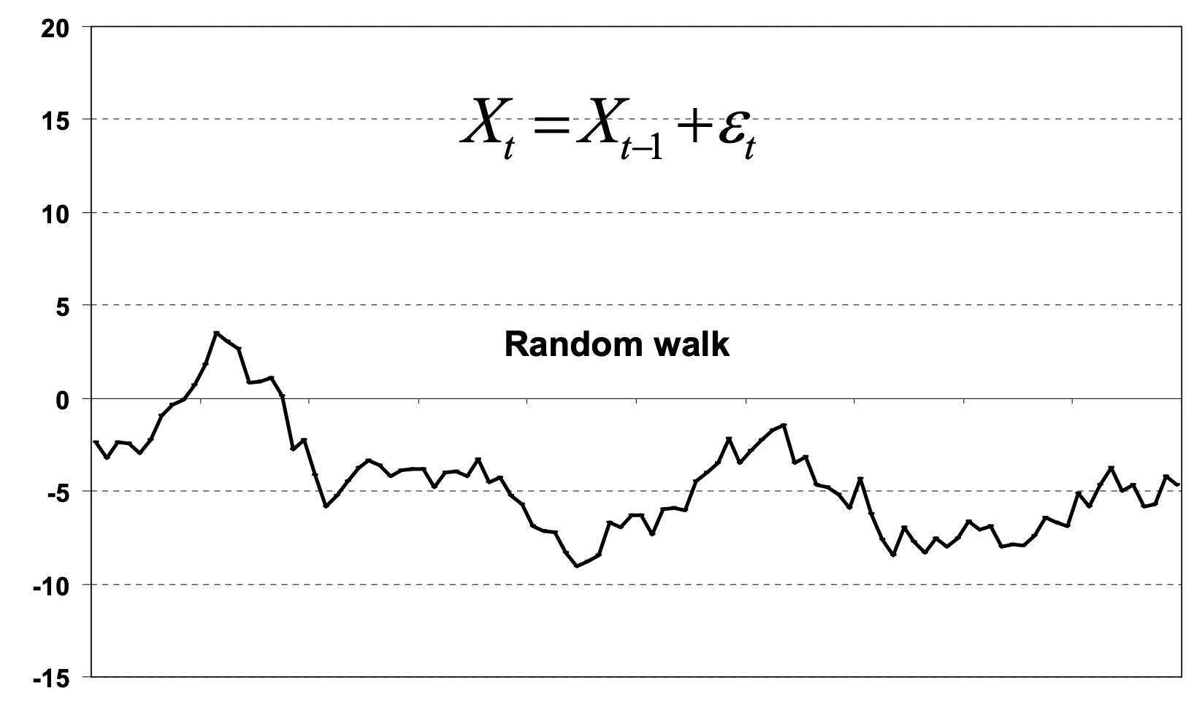
Пример нестационарного ряда. Случайное блуждание
Видно, что при β₁=1 процесс не возвращается к своему среднему, а значит, не является стационарным

Slide 18
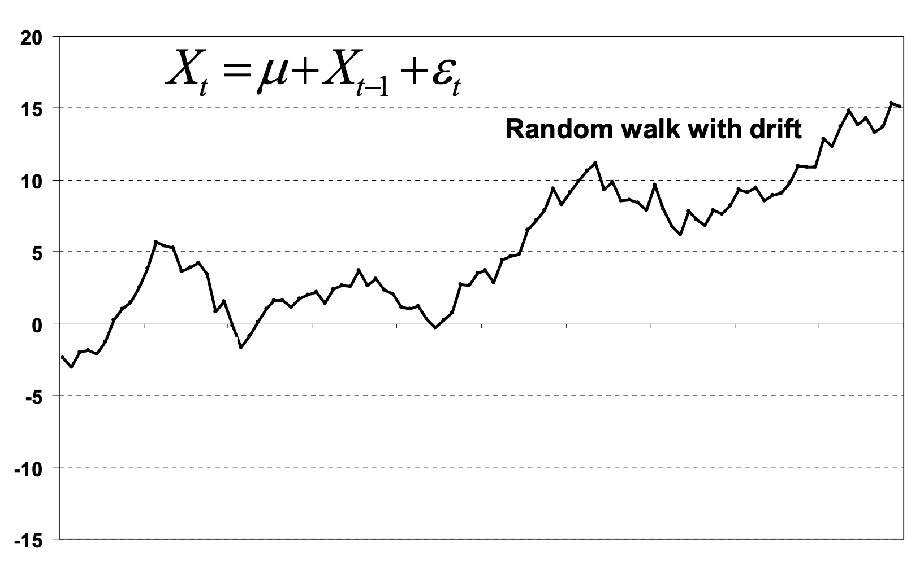
Пример нестационарного ряда. Случайное блуждание

Slide 19
Проверка стационарности
Как можно было заметить формальное доказательство стационарности ряда представляет собой не самую простую задачу с точки зрения математики.
Для того, чтобы проводить быстрые тесты на стационарность используют методы основанные на проверки гипотез:
Критерий Дики-Фуллера
Критерий KPSS (Kwiatkowski–Phillips–Schmidt–Shin)

Slide 20
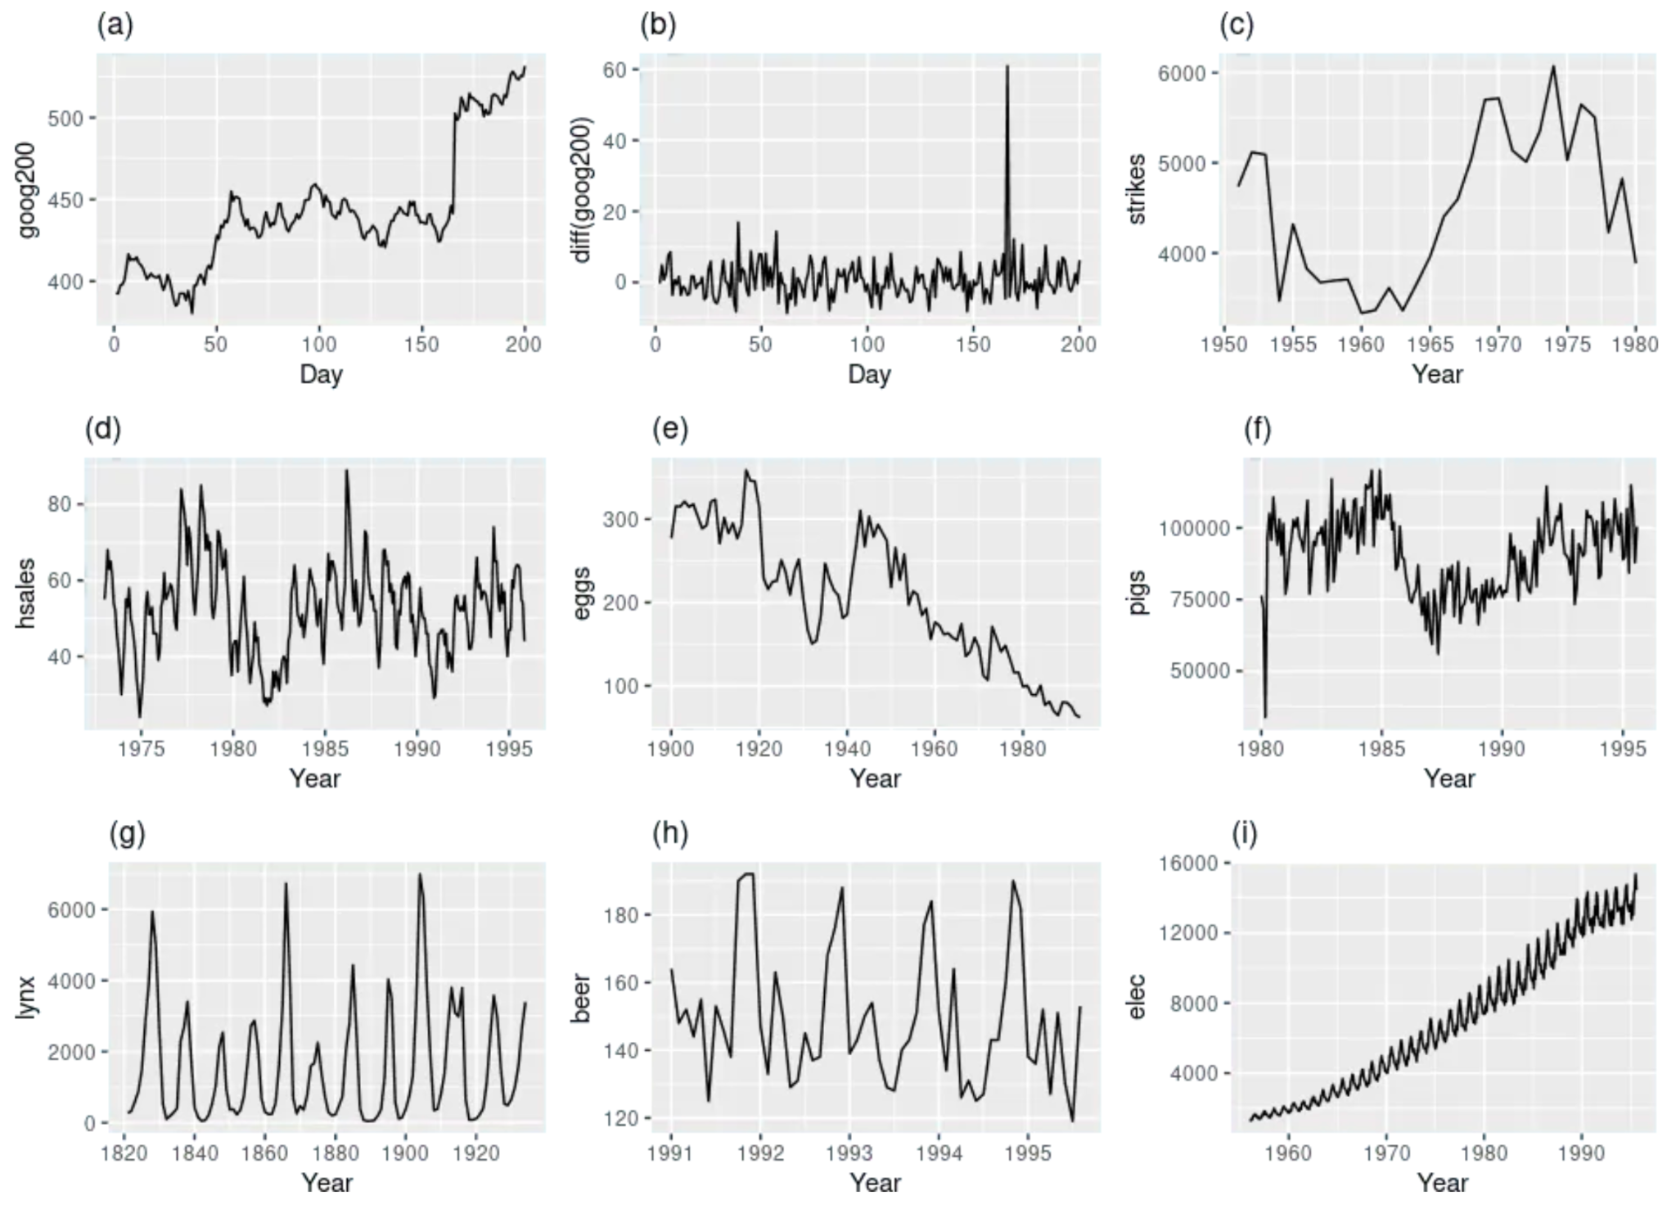
Попробуйте найти стационарный ряд

Slide 21
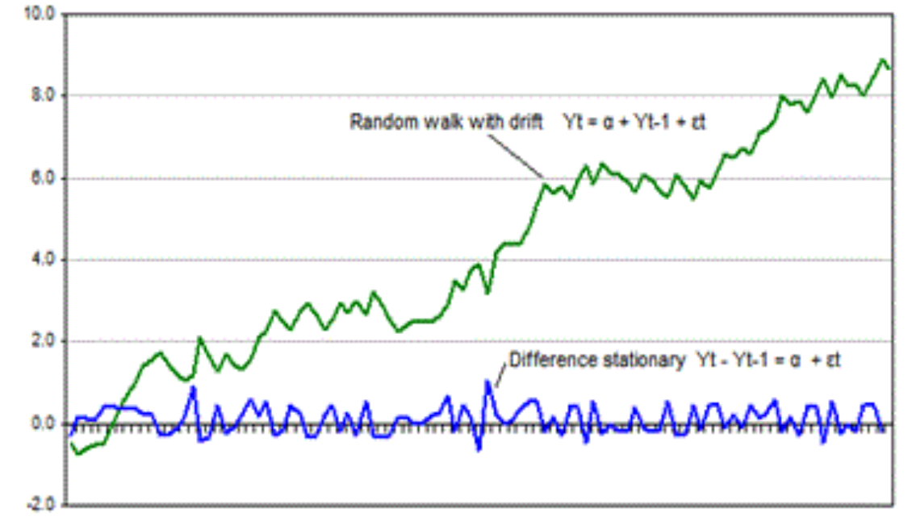
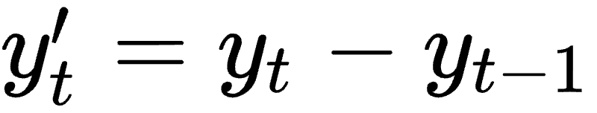
Методы избавления от нестационарности
Дифференцирование – переход к попарным разностям для соседних значений ряда
Стабилизирует среднее значение ряда, позволяет избавиться от тренда
Можно применять неоднократно

Slide 22
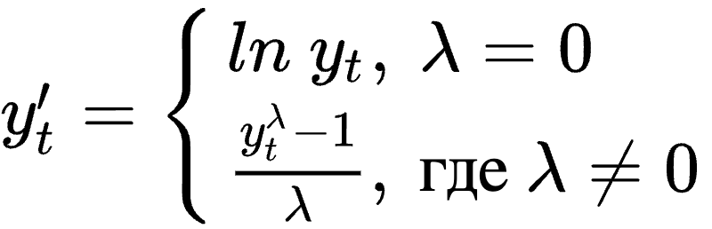
Методы избавления от нестационарности
Для рядов с монотонно изменяющейся дисперсией (гетероскедастичные ряды) можно использовать стабилизирующее преобразование Бокса-Кокса:
Параметр λ подбирается так, чтобы сделать дисперсию как можно более однородной

Slide 23
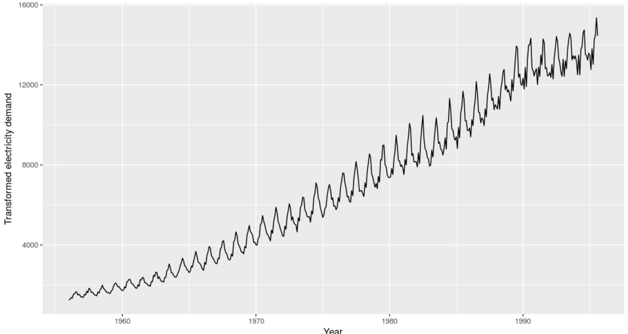
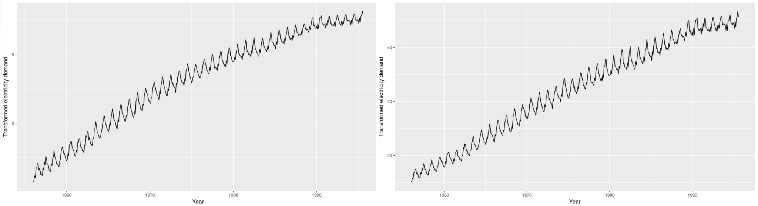
Стабилизация дисперсии
Исходный ряд
Параметр λ=0
Параметр λ=0.3

Slide 24
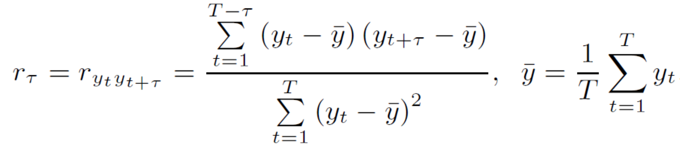
Поиск сезонности и тренда
При наличии во временном ряде тренда и сезонных колебаний значения любого последующего элемента ряда зависит от предыдущих.
Определение: Корреляция (зависимость) между последовательными элементами временного ряда – это автокорреляция

Slide 25
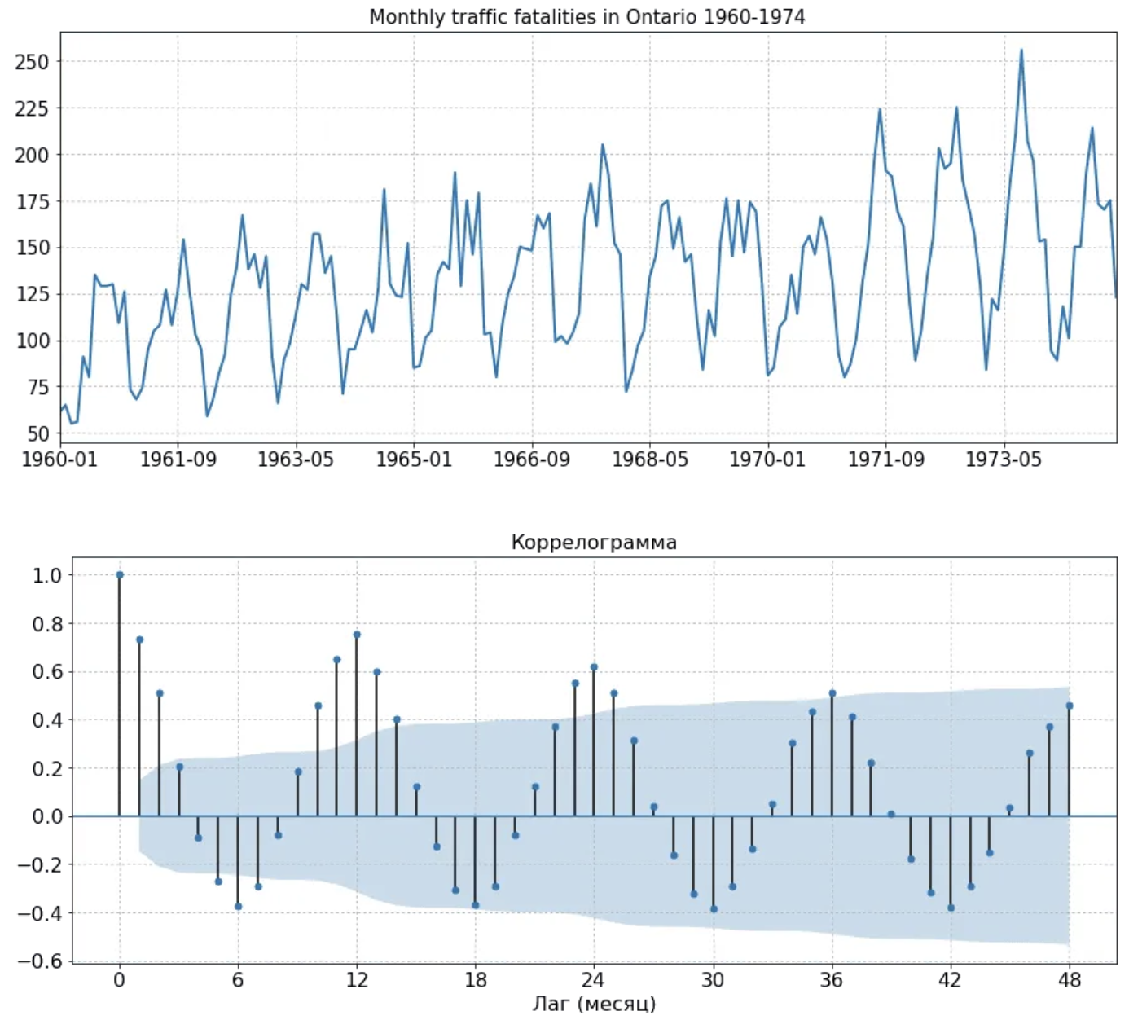
Автокорреляция
Коррелограмма – график, визуализирующий автокорреляционную функцию
Автокорреляционная функция – множество коэффициентов корреляции для различных смещений

Slide 26
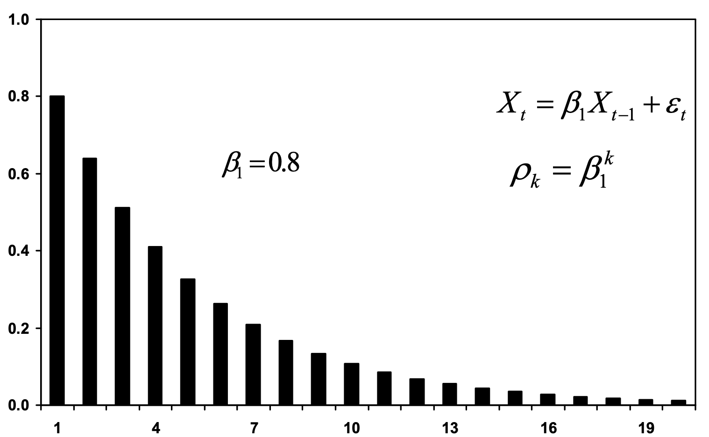
Коррелограмма стационарного процесса
Автокорреляционная функция стационарного процесса быстро убывает с ростом τ

Slide 27
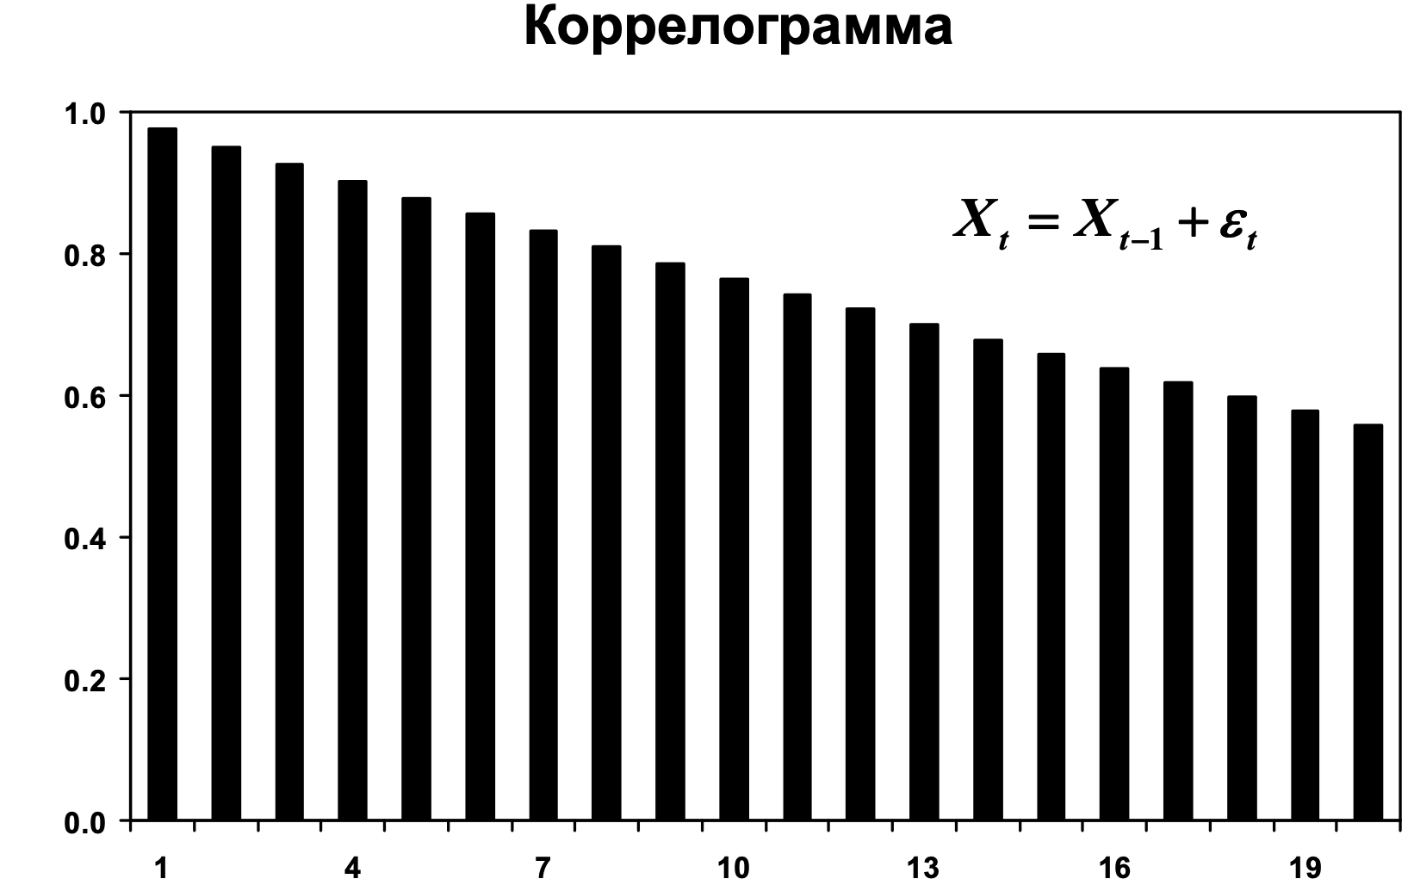
Коррелограмма нестационарного процесса

Slide 28
Частная автокрреляция
Частная автокорреляционная функция – “чистая корреляция” между X_{t} и X_{t-k} при исключении влияния X_{t-1}, X_{t-2}, …, X_{t-k+1}
Вычисляется как оценка коэффициента β_{k} методом наименьших квадратов для в регрессии

Slide 29
Эконометрические модели временных рядов
Модель авторегрессии AR(p):
α_{p} ≠ 0
ε - процесс белого шума, ε ~ N(0, σ²)
cov(ε_{t}, ε_{s}) = 0

Slide 30
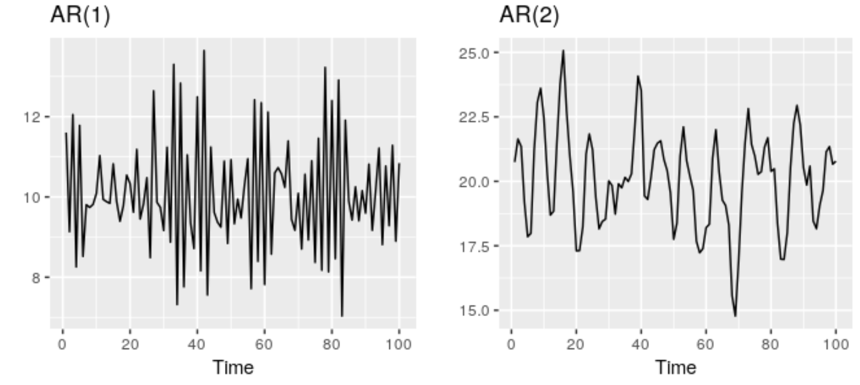
Модель авторегрессии

Slide 31
Модель скользящего среднего
Модель скользящего среднего порядка q (MA(q)):
β_{q} ≠ 0
ε_{t} - процесс белого шума, ε_{t} ~ N(0, σ²)
cov(ε_{t}, ε_{s}) = 0
Модель скользящего среднего всегда стационарна

Slide 32
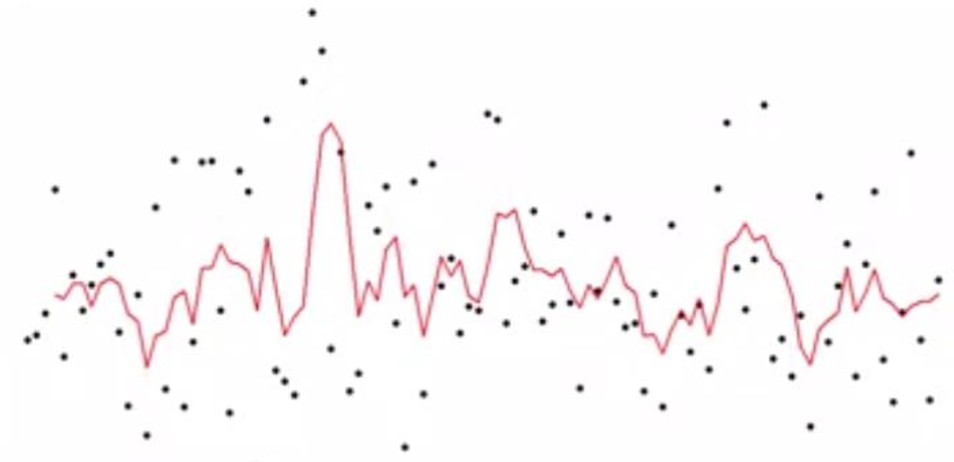
Модель скользящего среднего

Slide 33
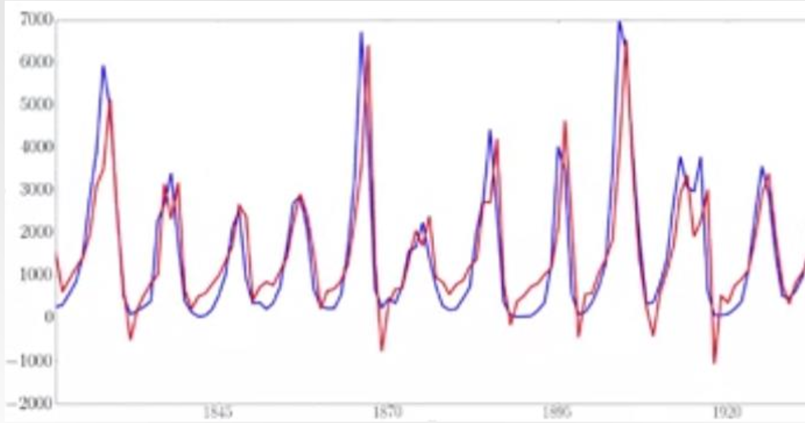
Смешанный процесс авторегрессии
Смешанный процесс авторегрессии ARMA(p, q):
Теорема Вольда: Любой стационарный ряд можно приблизить моделью ARMA(p, q) сколь угодно точно.

Slide 34
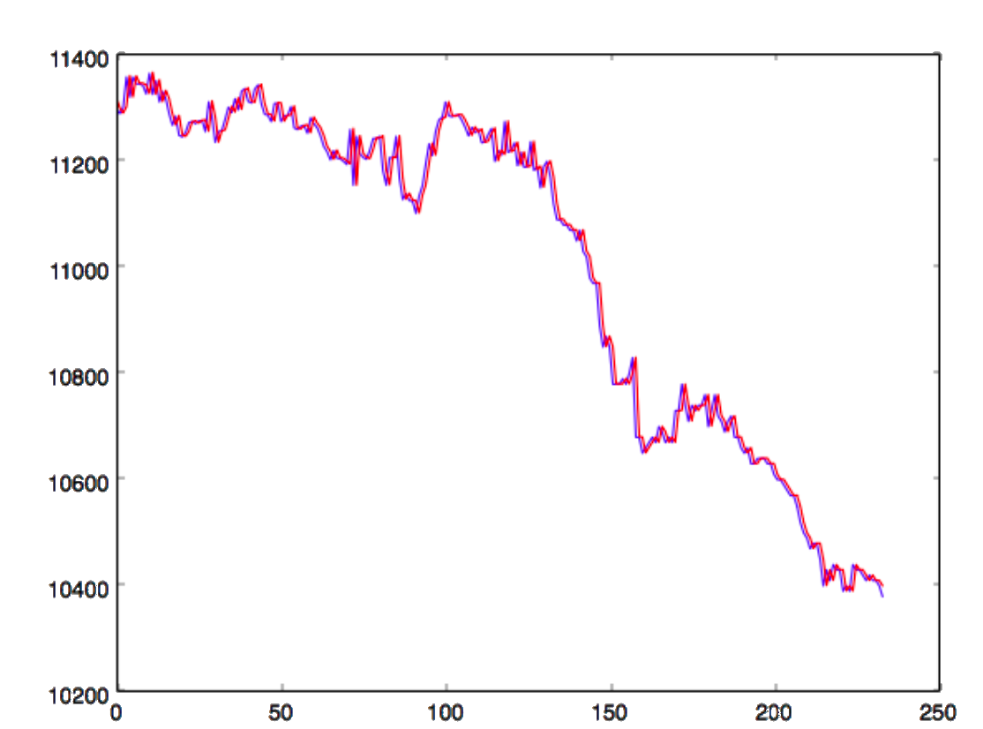
Модель ARIMA
Модель ARIMA(p, q, d) – модель ARMA(p, q) для d раз продифференцированного ряда.

Slide 35
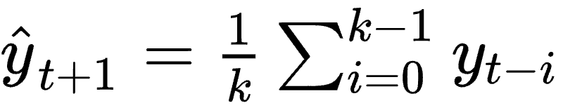
Адаптивные методы. Скользящее среднее
Чтобы сделать прогноз на следующий период времени, надо знать значение на текущий (т.е. долгосрочный прогноз невозможен)
Сглаживает данные и уменьшает влияние выбросов

Slide 36
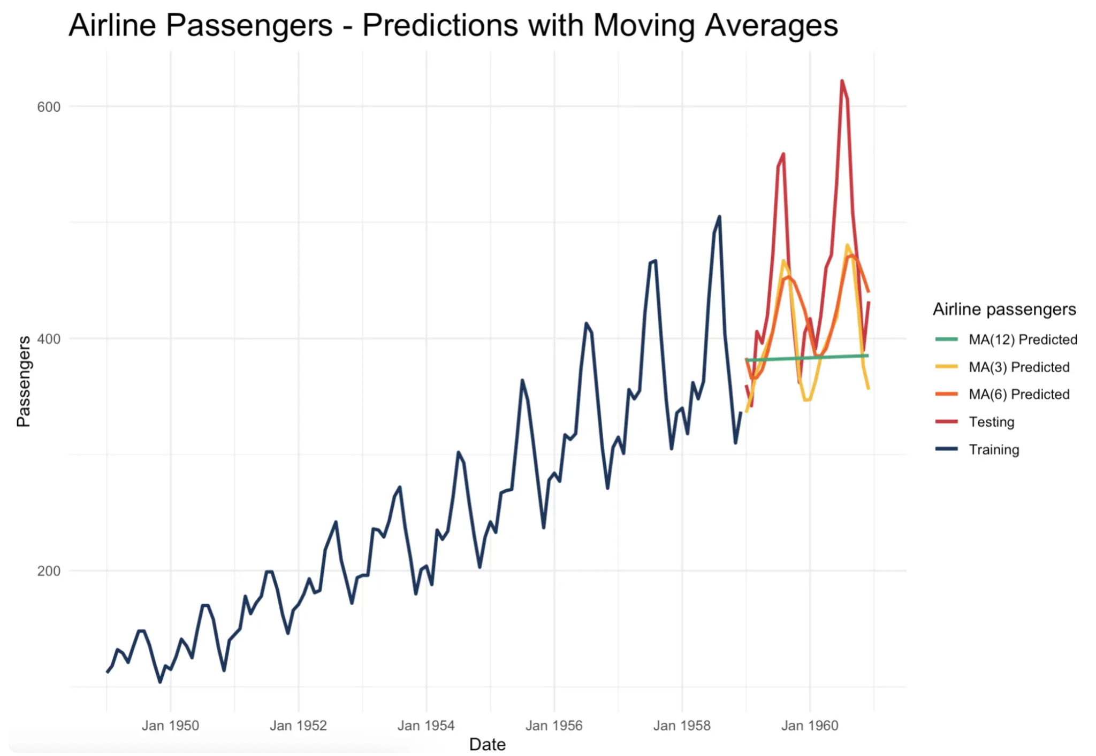
Влияние размера окна на прогнозы

Slide 37
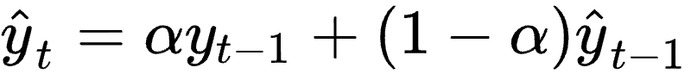
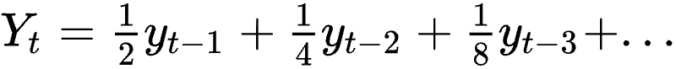
Экспоненциальное скользящее среднее
Идея метода: На значение ряда в данный момент времени больше влияет значение в предыдущий момент времени, затем – значение в предпредыдущий момент и т.д. (то есть более поздние данные – более важные).
Пример:

Slide 38
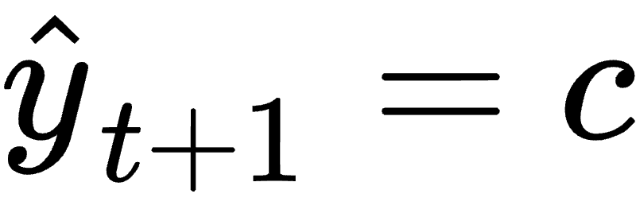
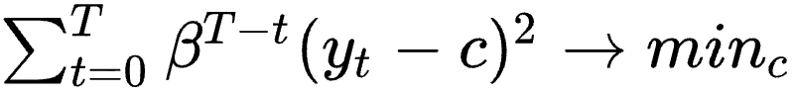
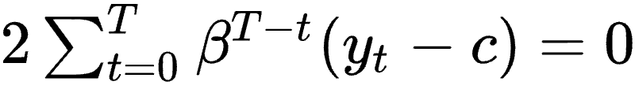
Обоснование метода
Будем делать прогноз в момент времени t+1 простейшей прогнозной моделью – константой (с = с_{t}):
Минимизируем среднеквадратичную ошибку с весами β^{i}, убывающим в прошлое:
Приравниваем производную к 0:

Slide 39
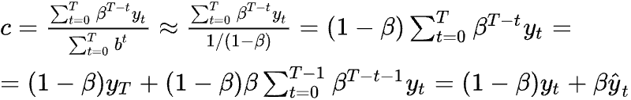
Обоснование метода
Выразим c и воспользуемся формулой разложения 1/(1-x) в ряд Тейлора:
Получили модель экспоненциального сглаживания с α = (1 - β)

Slide 40
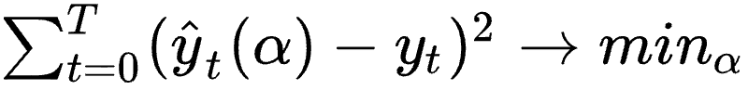
Свойства
Чем больше α тем больше вес последним значениям ряда, поэтому получается слабое сглаживание
При малых α больший вес отдаётся сглаженному значению и сглаживание становится сильнее
Оптимальное значение α можно получить по графику либо оптимизируя:

Slide 41
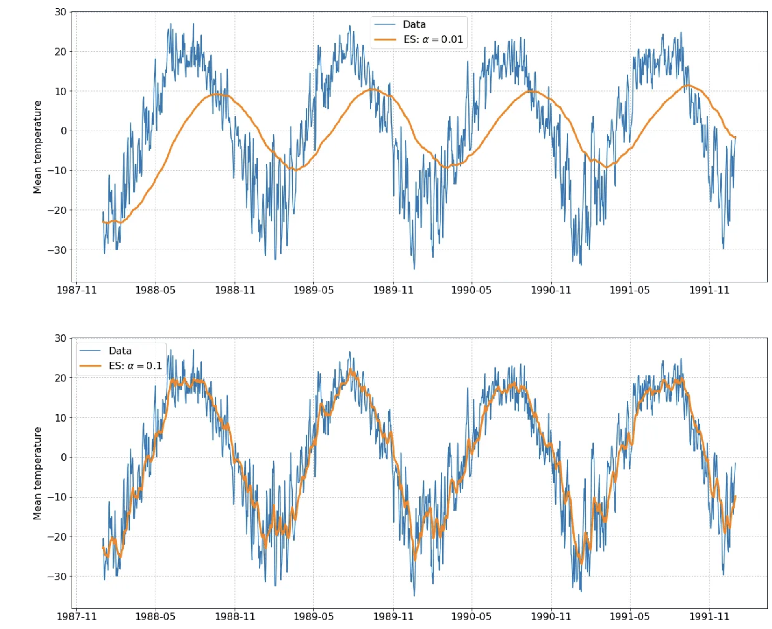
Влияние параметра на прогнозы

Slide 42
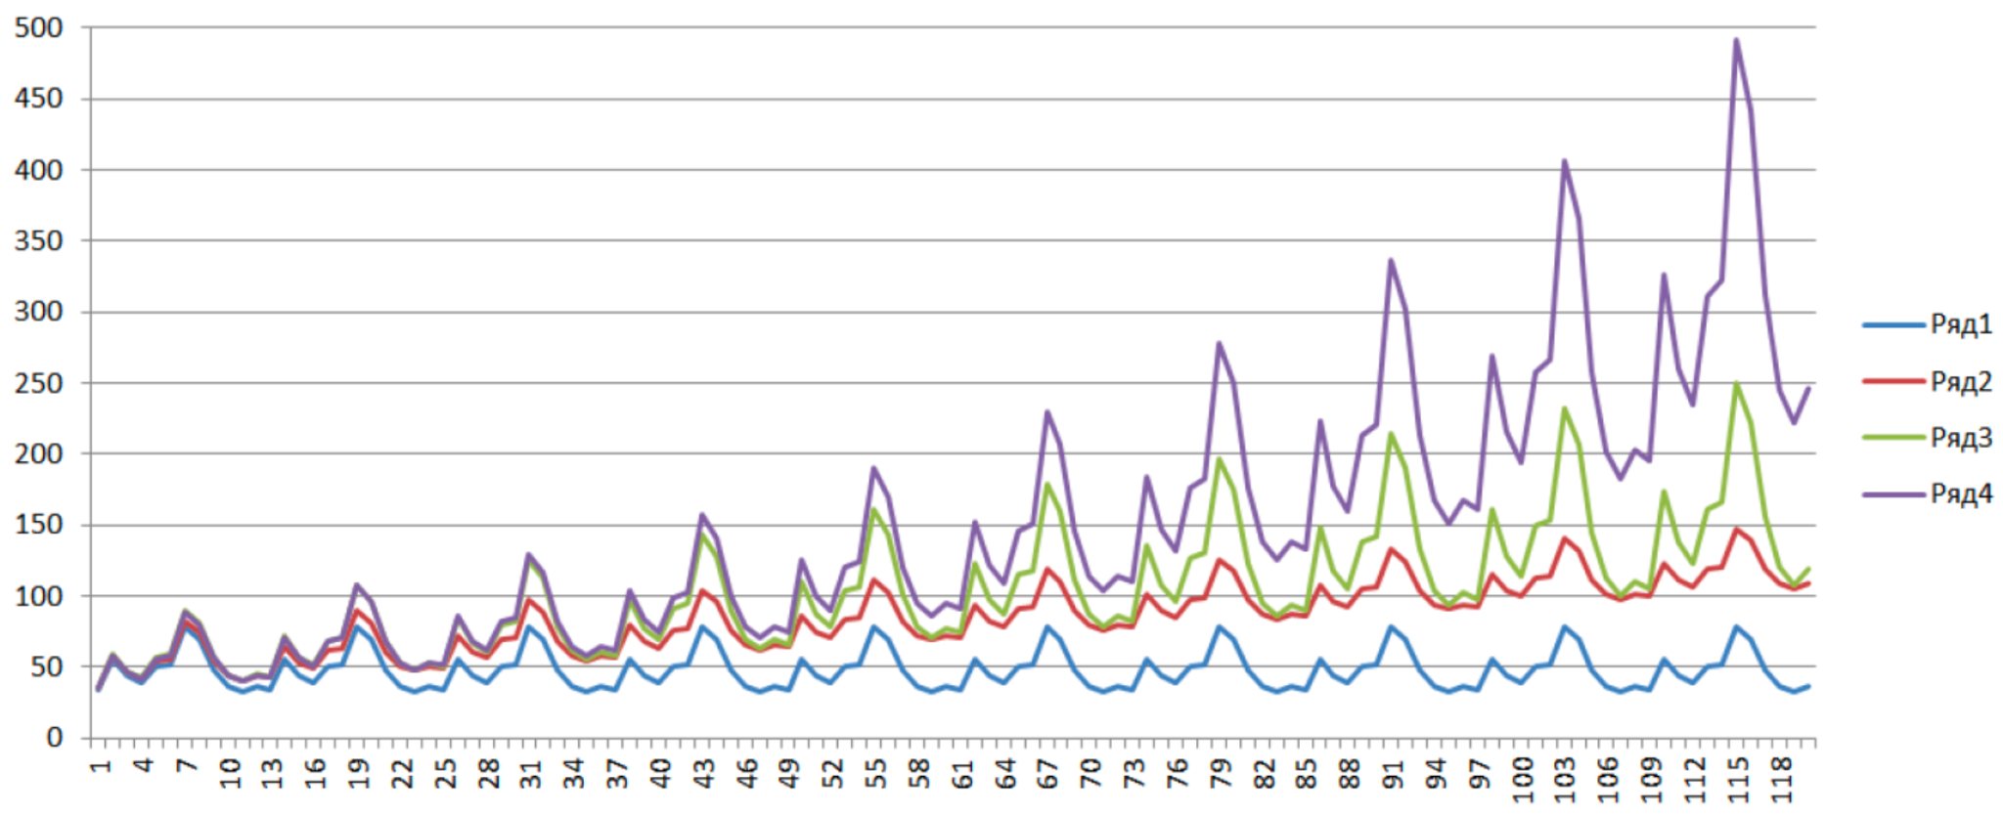
Модели с трендом и сезонностью
Ряд 1 – сезонность без тренда
Ряд 2 – линейный тренд аддитивная сезонность
Ряд 3 – линейный тренд мультипликативная сезонность
Ряд 4 – линейный тренд экспоненциальная сезонность

Slide 43
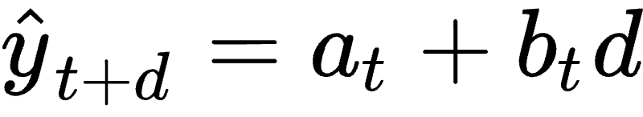
Модели с трендом и сезонностью
Модель Хольта – модель линейного тренда:
a_{t}, b_{t} – адаптивные компоненты линейного тренда, рассчитываемые как
где α₁, α₂ – параметры сглаживания

Slide 44
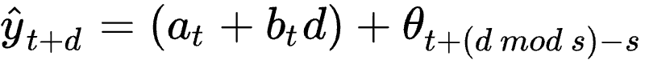
Модели с трендом и сезонностью
Модель Тейла-Вейджа – модель линейного тренда с аддитивной сезонностью:
a_{t} + b_{t}d – тренд, очищенный от сезонных колебаний Ө₀,..., Ө_{s-1} – сезонный профиль периода без тренда

Slide 45
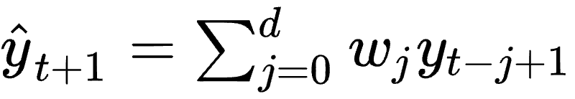
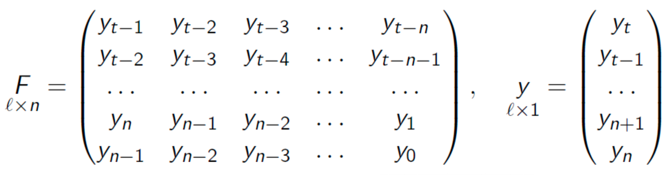
Адаптивная модель авторегрессии
Линейная модель авторегрессии (линейный фильтр):
Обучающее множество
Функционал качества

Slide 46
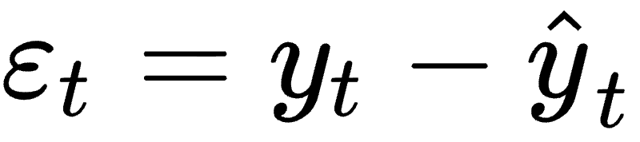
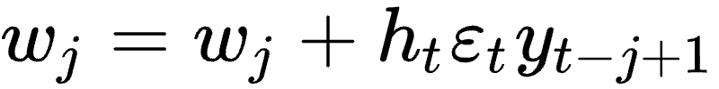
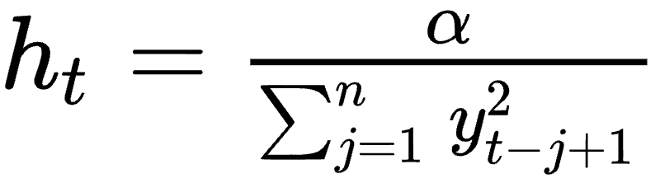
Адаптивная модель авторегрессии
Ошибка на прогнозе для момента времени t:
Один шаг градиентного спуска в момент времени t:
Градиентный шаг:

Slide 47
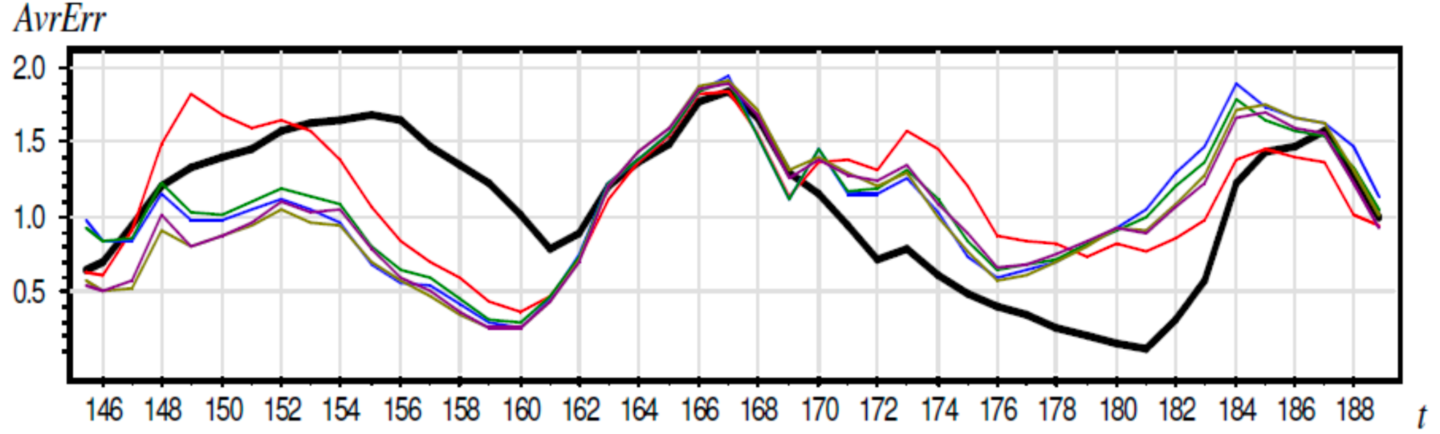
Адаптивная селекция и композиция моделей
Пример: |ε_{t}| для нескольких моделей временного ряда

Slide 48
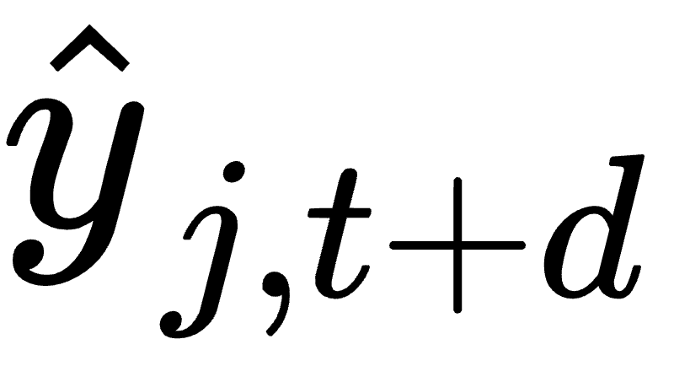
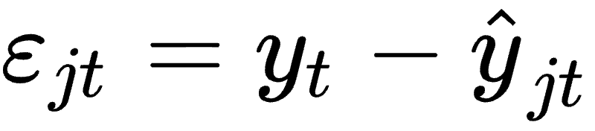
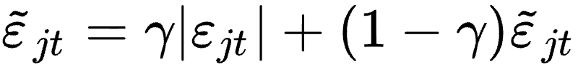
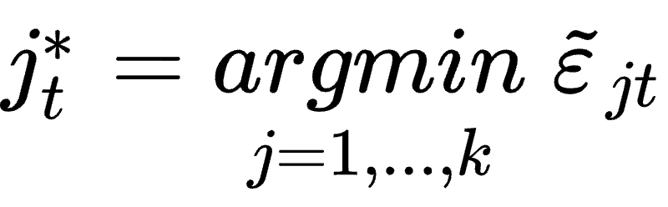
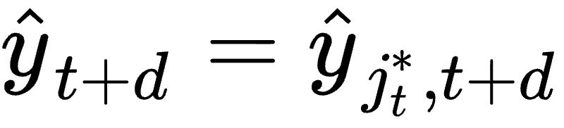
Адаптивная селекция
Пусть имеется k моделей прогнозирования, – прогноз j-ой модели на момент t+d
– ошибка прогноза в момент времени t
– сглаженная ошибка
Лучшая модель в момент времени t:
Итоговый прогноз

Slide 49
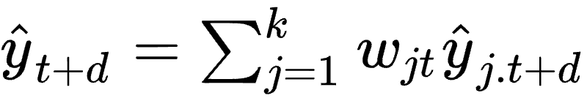

Адаптивная комбинация
В каждый момент времени итоговое предсказание – это сумма предсказаний с весами, обратно пропорциональными их ошибкам
Предсказание:
Вес для отдельной модели:

Slide 50
Требования к задаче прогнозирования рядов
Визуализация данных, анализ распределения признаков
Подготовка данных: избавление от выбросов, подготовка признаков
Настройка эконометрических моделей (ARMA, ARIMA и тд.)
Настройка адаптивных моделей – автоматический подбор модели, проверка соответствия модели особенностям ряда
Настройка регрессионных моделей машинного обучения
Визуальный анализ
Сравнение и выбор наилучшей модели
Выводы

Slide 51

Кросс-валидация для временных рядов

Slide 52

Кросс-валидация для временных рядов

Slide 53
Модели машинного обучения
Часто затраты на настройку моделей (ARMA, ARIMA и тд.) не окупаются, поэтому имеет смысл попробовать применить методы машинного обучения к предсказанию временных рядов
Можно использовать линейную регрессию, в качестве признаков для которой использовать лаговые признаки (значения признака предыдущие периоды времени).

Slide 54
Машинное обучение: признаки
Лаги – значения временного ряда 1, 2, … периодов назад
Агрегированные признаки по дате: среднее значение таргета для каждого дня недели месяца, года и тд.
Другие характеристик

Slide 55

Facebook Prophet
Facebook prophet от компании Facebook для задач предсказания временных рядов

Slide 56
Что ещё почитать по временным рядам
Пост на хабре по основам анализа и обработки врменных рядов https://habr.com/ru/companies/ods/articles/327242/
Лекция К.В. Воронцова http://www.machinelearning.ru/wiki/images/archive/c/cb/20160412121749!voron-ml-forecasting-slides.pdf
Учебник от Яндекса, главы по работе с временными рядами: https://education.yandex.ru/handbook/ml/article/vremennye-ryady

